Slide 1
Willkommen!
Java Tutorium für CVD
SoSe 2013
Java Tutorium für CVD Hans Ferchland 2013

Slide 2
Programmieren
Code = (lauffähiges) Programm in einer Programmiersprache
Pseudocode = (nicht lauffähige) Algorithmenbeschreibung in Anlehnung an Programmiersprachen
Koch-Rezept
(1) Koche Wasser
(2) Gib Kaffeepulver in Tasse
(3) Fülle Wasser in Tasse
→ Verfeinern der Arbeitsanweisungen: Schrittweise Verfeinerung

Slide 3
Programmier-Elemente
Sequenzoperator ;
Bedingung, wahr oder falsch
Auswahl / Selektion, wenn dann sonst, oder if then else
Koche Wasser;
Gib Kaffeepulver in Tasse;
Fülle Wasser in Tasse;
und &&, oder ||,
ungleich !=, gleich ==,
<, >, <=, >=
falls Bedingung
  dann Schritt a
  sonst Schritt b

Slide 4
Programmier-Elemente
Schleife
Allgemein
wiederhole
  Addiere 1;
  Teste auf Primzahleigenschaft;
bis Zahl Primzahl ist;
gib Zahl aus;
wiederhole ... bis
solange ... führe aus
wiederhole für ...

Slide 5
Syntax und Semantik
Syntax: Formale Regeln, welche Sätze können gebildet werden:
  „Der Elefant aß die Erdnuss.“ (syntaktisch korrekt)
  „Der Elefant aß Erdnuss die.“ (syntaktisch falsch)
Semantik: (Formale) Regeln, welche Sätze eine Bedeutung haben:
  „Der Elefant aß die Erdnuss.“ (semantisch korrekt, „sinnhaft“)
  „Die Erdnuss aß den Elefant.“ (semantisch falsch, „sinnlos“)

Slide 6
Daten & Datentypen
Daten: zu verarbeitende Informationseinheiten
Datentypen: Zusammenfassung „gleichartiger“ Daten und auf ihnen erlaubter Operationen
boolean oder bool:
  Wahrheitswert
  true/false
integer oder int
  ganzzahliger Wert
  1, -1, 235, 42, 0
char
  Zeichen
  'C', 'v', 'D'

Slide 7
Daten & Datentypen
string
  Zeichenkette
  “Hallo Welt”, “”, “123”, “12,5”
array
  Mehrere Felder eines Datentyps, geordnet hintereinander
  array 1..10 of int, array 1..2, 1..2 of int
float oder real
  Fließkommazahl (32 Bit)
  1.234f, -81.001f
double
  Fließkommazahl (64 Bit)
  1.234, -100000000.99

Slide 8
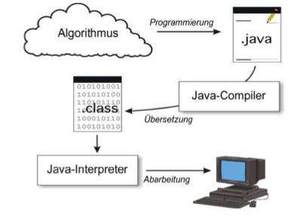
Zu Java
Einfach
  automatisierte Speicherverwaltung
  Verzicht auf Zeiger und goto
Objektorientiert
  Klassen als Abstraktionskonzept
robust und sicher
  starke Typisierung
  Laufzeitüberprüfung von Zugriffen
interpretiert und dynamisch
  virtuelle Java-Maschine
  einfache, schnelle Programmentwicklung
  „kleine“ Programme

Slide 9
Ein Java Programm - Hello World!
public class Hello {
// Die Anwendung muss eine main-Methode besitzen!
  public static void main(String[] args) {
    // Zeichenkette ausgeben
    System.out.println("Hello World !");
  }
}

Slide 10
Java Elemente/Token
Schlüsselwörter
  class, private, float, boolean, implements, extends, instanceof, if, else, for, while, do, switch, …
  Bezeichner dürfen nicht so heißen!
Bezeichner
  Namen für Variablen, Methoden und Klassen/Interfaces
  eindeutiges Identifizieren
  bestehen aus Java-Buchstaben und Java-Ziffern

Slide 11
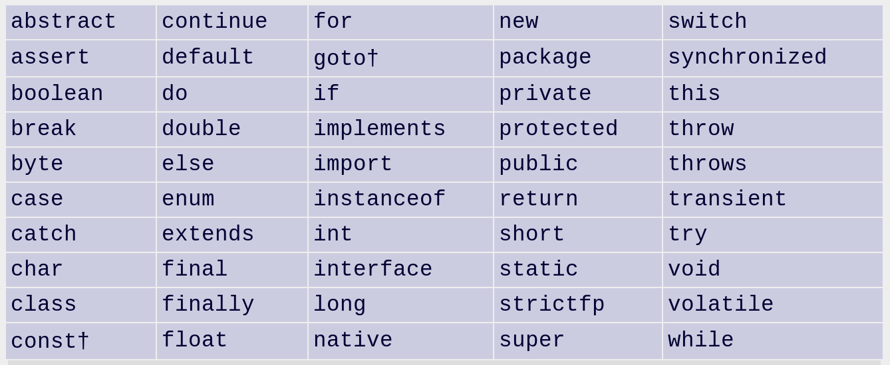
Java Elemente
Alle Schlüsselwörter

Slide 12
Java Elemente
Literale
  die Wahrheitswerte
    true und false
  integrale Literale für Zahlen,
    etwa 122
  Zeichenliterale
    etwa 'X' oder '\n'
  Fließkommaliterale
    etwa 12.567f oder 9.999E-2
  Stringliterale für Zeichenketten
    wie "Heart of Gold"
  null steht für einen besonderen Referenztyp
class Application
{
public static void main(String[] args) {
System.out.println( "Hallo Welt" );
System.out.println( 1 + 2 );
System.out.println( 1.234f );
}
}

Slide 13
Variablendeklaration
überall in Klassen und Methoden oder sonstigen Anweisungsblöcken { }
vorzugsweise zu Beginn eines Blocks
Typ + Name der Variablen + evtl. initial-Wert
Namen beginnen nie mit einer Zahl
int eineVariable = 23;
float a, b;
char c1 = ’A’, c2 = ’B’;
boolean aBoolValue = true;
int einFeld[];
int[] auchEinFeld;
int[] feld = new int[20];
int zahl = feld[0];

Slide 14
Anweisungen & Anweisungsblöcke
Anweisung
  Arbeitsschritt des Programms
  endet immer mit ;
  Arten
    leere Anweisung
    Ausdrücke
    Bedingungen, Schleifen, Sprung
Anweisungsblock
  Beginnt mit { endet mit }
{
  anweisung1;
  anweisung2;
  anweisung2;
  …
  anweisungN;
}

Slide 15
Kontrollstrukturen
Bedingungs- und Auswahlanweisungen
  if-else, switch
Schleifenanweisungen
  while, do-while, for
Sprunganweisungen
  break, continue, return
if (x == 0) y = 3;
else y = -3;
int i = 5;
switch (i) {
  case 0://tue etwas
  case 1:// tue etwas anderes
  default:// sont tue das
}

Slide 16
Kontrollstrukturen
int i = 5;
while (i > 0) {
  System.out.println(i);
  i--;
}
do {
System.out.println(i);
i++;
} while (i <= 5);
do System.out.println("Endlos");
while (true);
for (int i = 0; i < 5; i++) {
System.out.println(i);
}
for (;;) {
System.out.println("Endlos");
}
int i = 0, n = 0;
for (; i < 5 && n < 10; i++, n += 3) { // do sth }

Slide 17
Kontrollstrukturen
int plus(int a, int b) {
return a + b;
}
int i = 0;
while (true) {
if (i == 10)
break;
// ...
}
for (int i = 0; i < 10; i++) {
if (i % 2 == 0)
continue;
System.out.println(i);
}

Slide 18
Methoden
Logische Einheit von einer oder mehreren Anweisungen
im Kontext einer Klasse definiert!
definiert Verhalten von Objekten
entspricht Funktion oder Prozedur
kann mit Parametern aufgerufen werden
kann Ergebnis (z.B. einer Berechnung) zurückliefern
public float getName(Person p) {
// Anweisungsfolge
}

Slide 19
Methoden Definieren
Notation in Java
Bedeutung
sichtbarkeit [ static ] datentyp name(parameterliste) {
anweisungen
}
Sichtbarkeit: public, package, private-, protected
Static: statische Methode oder nicht?
Datentyp: int, float, String, Auto, Object, Student
Name: der Name der Methode, etwa getCar oder setValue
Parameterliste: werden Parameter übergeben?, etwa setValue(int newValue)
Anweisungen: das Verhalten der Methode, etwa { value = newValue; }

Slide 20
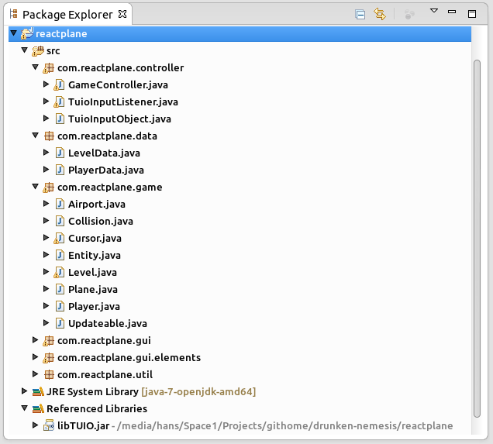
Objektorientierung in Java
grundsätzliche Programmierung nach dem imperativen Prinzip (Variablen, Operatoren Fallunterscheidung, Schleifen, einfache statische Methoden)
Objektorientierung (Objekte, Klassen, Vererbung, Schnittstellen)
  erweiterte Möglichkeiten der Java-Sprache (Ausnahmen, Generics, Closures)
Klassen-Bibliotheken für etwa String-Verarbeitung, Ein-/Ausgabe, …

Slide 21
Klassen
Klassen
  Definieren Objekte
  Definiert allgemeines Verhalten mit Methoden
  Definieren den allgemeinen Zustand mit Datenfeldern
Objekte
  Jedes Objekt hat eine Identität
  Jedes Objekt hat einen individuellen Zustand
  Jedes Objekt zeigt ein individuelles Verhalten
java.awt.Point p;
p = new java.awt.Point();
int p = new java.awt.Point();
java.awt.Point p;
p = new java.awt.Point();
p.x = 1;
p.y = 2 + p.x;

Slide 22
Klassen Definieren
benötigte Packages importieren
import java.awt.*;
public class Pen {
private int size;
private Color color;
private Type type;
public Pen(int size, Color c, Type t) { …
}
public int getSize() { return size; }
class Type {
}
}
Klasse mit Sichtbarkeit deklarieren
Datenfelder, Konstruktor(en) und Methoden festlegen
evtl. innere Klasse(n)
Klassendefinition beenden

Slide 23
Arbeiten mit Klassen bzw. Objekten
Pen myPen = new Pen(3, … );
if (myPen.getSize() < 3) {
…
}
myPen.draw(5, 23);
myPen.setColor(Color.RED);
myPen = anotherPen;
myPen = null;
Ein Objekt der Klasse erstellen
Verhalten ausführen, Zustand Manipulieren
Objekt- variablen modifizieren
Methode des Objekts aufrufen
if ( myPen == null )
…
else
…
if ( myPen instanceof Pen )
…
else
…
Variable referenziert nichts, ist aber gültig mit null initialisiert
Variable ist ein Objekt der Klasse Pen
Variable referenziert ein Objekt
Variable ist von einer anderen Klasse

Slide 24
Bibliotheken, Ein Beispiel
import java.swing.*;
public class NullCheck
{
public static void main( String[] args )
{
String s = JOptionPane.showInputDialog( "Eingabe" );
if ( s != null && ! s.isEmpty() )
System.out.println( "Eingabe: " + s );
else
System.out.println( "Abbruch oder keine Eingabe" );
}
}

Slide 25
Links
http://openbook.galileocomputing.de/javainsel/
http://www.oracle.com/technetwork/topics/newtojava/overview/index.html
https://forums.oracle.com/forums/category.jspa?categoryID=285
http://stackoverflow.com/questions/tagged/java
http://www.video2brain.com/de/trainer/michael-kulla/gratis-videos-von-michael-kulla

Slide 26
Wir sind durch☺
Danke für die
Aufmerksamkeit!
Fragen?

